Slide 1
Муниципальный инновационный проект
«Организация межсетевого взаимодействия по подготовке детей старшего дошкольного возраста к сдаче норм Всероссийского физкультурно-спортивного комплекса «ГТО»

Slide 2
Участники проекта
МДОУ «Детский сад № 11»
МДОУ «Детский сад № 109»
МДОУ «Детский сад № 126»
МДОУ «Детский сад № 130»
МДОУ «Детский сад № 183»
МДОУ «Детский сад № 235»
МОУ «Средняя школа № 5»
МОУ «Средняя школа № 10»
МОУ «Средняя школа № 81»
МОУ «Средняя школа № 90»

Slide 3
Партнеры проекта
Агентство по физической культуре и спорту ЯО
НП «СК «Буревестник – Верхняя Волга»
Федерация футбола Ярославской области
Ярославская областная физкультурно-спортивная общественная организации «Федерация Русской Лапты»

Slide 4
Сроки реализации проекта
СЕНТЯБРЬ 2016 – АВГУСТ 2019

Slide 5
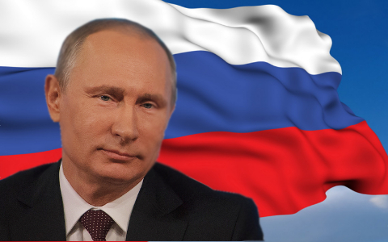
«В области спорта нам
необходима системная, комплексная
работа, способная закрепить
достигнутые результаты, создать
прочную базу на перспективу,
но главное, чтобы она была
основой для здорового образа жизни,
для здоровья нации».
«…Главное, чтобы людям захотелось заниматься спортом, чтобы они поняли, что это важно для здоровья, семьи и их профессионального будущего».
президент РФ В. В. Путин

Slide 6
Проблемы
Недостаточный уровень преемственности программ физического развития детей дошкольного возраста младших школьников
Отсутствие общих требований к содержанию средств физической подготовки и применения в процессе выполнения детьми физических упражнений, соотнесенных с контрольными тестами в ВФСК «ГТО»
Отсутствие обязательных требований к выполнению нормативов по физической подготовке во ФГОС ДО

Slide 7
Актуальность проекта
Указ президента Российской Федерации от 24.03.2014 г. № 172
«О Всероссийском физкультурно-спортивном комплексе «ГТО»
(Готов к труду и обороне)
Постановление Правительства РФ от 11.06.2014 г. N 540
«Об утверждении Положения о Всероссийском физкультурно-спортивном комплексе «Готов к труду и обороне» (ГТО)»
Распоряжение губернатора ЯО от 11.03.2015г. № 087 – р
«Об утверждении плана мероприятий по поэтапному внедрению Всероссийского физкультурно-спортивного комплекса «ГТО» на территории Ярославской области на период 2014 – 2017 годов».
Постановление Правительства ЯО от 28.05.2015 № 278 – п
«О внедрении и реализации Всероссийского физкультурно-спортивного комплекса «ГТО» на территории Ярославской области

Slide 8
Распределение детей по группам здоровья в период с 2012 по 2015 годы

Slide 9
Уровень заинтересованности родителей в здоровом образе жизни

Slide 10
Структура Всероссийского физкультурно-спортивного комплекса
первая ступень - от 6 до 8 лет
вторая ступень - от 9 до 10 лет
третья ступень - от 11 до 12 лет
четвертая ступень - от 13 до 15 лет
пятая ступень - от 16 до 17 лет
шестая ступень - от 18 до 29 лет
седьмая ступень - от 30 до 39 лет
восьмая ступень - от 40 до 49 лет
девятая ступень - от 50 до 59 лет
десятая ступень - от 60 до 69 лет
одиннадцатая ступень - от 70 лет и старше

Slide 11
Цель проекта
разработка Системы
физкультурно-оздоровительной работы, направленной на подготовку
детей старшего дошкольного возраста
к сдаче норм Всероссийского
физкультурно-спортивного комплекса «ГТО» через организацию межсетевого взаимодействия

Slide 12
Задачи проекта
1. Разработка необходимой нормативно-правовой документации, регламентирующей деятельность образовательных учреждений, внесение изменений в образовательные программы
2. Создание и описание материально-технических условий и развивающей предметно-пространственной среды, обеспечивающей полноценное физическое развитие детей и подготовку их к сдаче норм ГТО

Slide 13
Задачи проекта (продолжение)
3. Использование современных образовательных технологий, ориентированных на индивидуальное развитие детей
4. Повышение профессиональной компетентности педагогических и управленческих работников
5. Обеспечение информационного сопровождения участников образовательных отношений и создание единого образовательного пространства при сотрудничестве семьи и детского сада

Slide 14
Задачи проекта (продолжение)
6. Разработка физкультурно-оздоровительных программ, направленных на повышение двигательной активности детей, формирование их интереса к занятиям физкультурой и спортом и осознанного отношения к сохранению и укреплению здоровья
7. Создание модели межсетевого взаимодействия дошкольной образовательной организации и начальной школы по подготовке детей к сдаче норм ВФСК «ГТО»

Slide 15
Задачи проекта (продолжение)
8. Разработка методического пособия «Система
физкультурно-оздоровительной работы, направленной на подготовку детей старшего дошкольного возраста к сдаче норм Всероссийского физкультурно-спортивного комплекса «ГТО» через организацию межсетевого взаимодействия»
9. Разработка мониторинга, обеспечивающего внедрение ВФСК «ГТО»

Slide 16
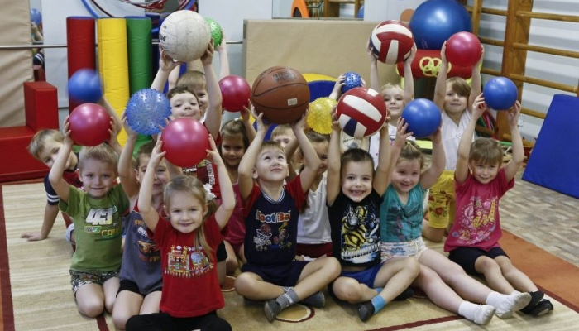
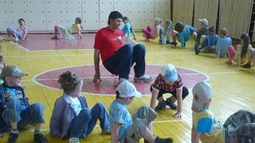
Механизмы реализации

Slide 17
Система работы
Нормативно-правовое обеспечение
Ресурсное обеспечение
Современные технологии, ориентированные на индивидуальное развитие детей

Slide 18
Формы работы
ПЕДАГОГИ
ДЕТИ
РОДИТЕЛИ

Slide 19
Ожидаемый результат
Создана система физкультурно-оздоровительной работы, которая позволяет повысить у детей и родителей интерес к занятиям физической культурой, формирует осознанное отношение к сохранению и укреплению здоровья детей и готовности их к сдаче норм ВФСК «ГТО»
Реализована потребность детей в двигательной активности и формирование предпосылок здорового образа жизни, обеспечение физического и психологического благополучия

Slide 20
Ожидаемый результат (продолжение)
Снижен уровень заболеваемости и количества дней, пропущенных детьми по болезни
Выявлены дети с физической и психологической предрасположенностью к различным видам спорта
Создана модель взаимодействия детского сада и школы в системе организации и проведения совместных физкультурно-оздоровительных и спортивных мероприятий

Slide 21
Ожидаемый результат (продолжение)
Созданы условия для интеграции содержания образования детей в возрасте 6 – 8 лет, средств, форм и методов физического развития детей в процессе подготовки и сдаче норм ВФСК «ГТО» и участию в различных физкультурно-спортивных мероприятиях и соревнованиях
Создано единое физкультурно-оздоровительное пространство, направленное на совершенствование преемственности в системе физического воспитания и развития детей дошкольного и младшего школьного возраста

Slide 22
Инновационный продукт
1.Физкультурно-оздоровительные программы, направленные на повышение двигательной активности детей, формирование их интереса к занятиям физкультурой и спортом и осознанного отношения к сохранению и укреплению здоровья
2.Модель межсетевого взаимодействия дошкольной образовательной организации и начальной школы по подготовке детей к сдаче норм ВФСК «ГТО»
3.Система физкультурно-оздоровительной работы, направленной на подготовку детей старшего дошкольного возраста к сдаче норм Всероссийского физкультурно-спортивного комплекса «ГТО» через организацию межсетевого взаимодействия

Slide 23
Кадровое обеспечение проекта
Руководители: директора школ, заведующие детских садов
Педагоги: воспитатели дошкольных образовательных организаций, учителя физкультуры, инструктора по физической подготовке
Тренера физкультурно-спортивных секций

Slide 24
Предложения по продвижению и распространению проекта Перспективы развития проекта
Трансляция инновационного опыта на сайтах участников проекта и образовательных ресурсах в сети интернет
Организация турниров, фестивалей, выставок, защита творческих проектов
Открытие стажировочных площадок на базе образовательных учреждений-участников проекта

Slide 25
БЛАГОДАРИМ
ЗА ВНИМАНИЕ!

